Slide 1

শুভেচ্ছা স্বাগতম

Slide 2
পরিচিতি
শহিদুল ইসলাম
সহকারী শিক্ষক কম্পিউটার
গাড়ীদহ দাখিল মাদ্রাসা শেরপুর,বগুড়া
শ্রেণীঃ ষষ্ঠ
বিষয়ঃ গণিত
বিশেষ পাঠ-লাভক্ষতি।

Slide 3

শিখন ফল
এই পাঠ শেষে শিক্ষার্থীরা-
ক্রয়মূল্য ও বিক্রয়মূল্যের সংজ্ঞা বলতে পারবে।
ক্রয়মূল্য ও বিক্রয়মূল্যের পার্থক্য নির্ণয় করতে পারবে।
গাণিতিক সমস্যার সমাধান করতে পারবে।

Slide 4

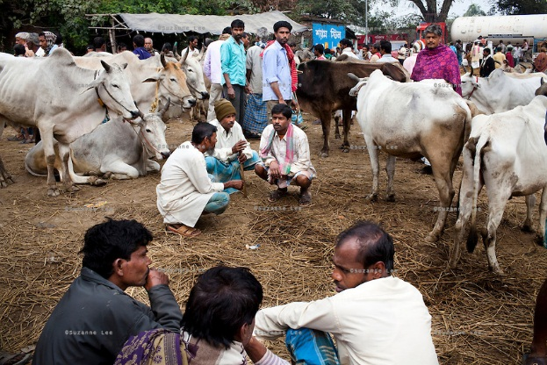
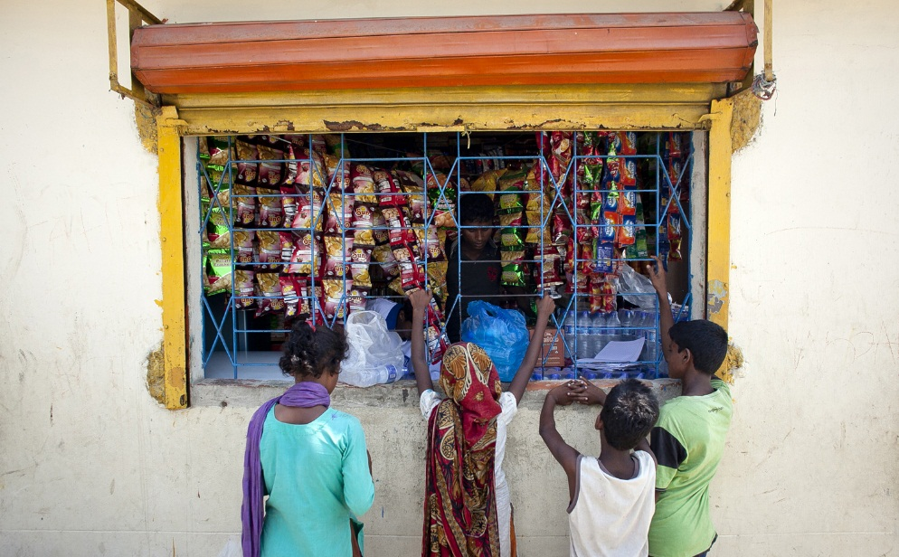
নিচের ছবি গুলো দেখি

Slide 5
কোন দ্রব্য যে টাকায় ক্রয় করা হয় তাকে ক্রয়মূল্য বলে এবং কোন দ্রব্য যে টাকায় বিক্রয় করা হয় তাকে বিক্রয় মূল্য বলা হয়।
ক্রয়মূল্যের চেয়ে বিক্রয়মূল্য বেশী হলে লাভ হয় এবং ক্রয়মূল্যের চেয়ে বিক্রয়মূল্য কম হলে ক্ষতি হয়।
লাভ = বিক্রয়মূল্য – ক্রয়মূল্য।
ক্ষতি =ক্রয়মূল্য- বিক্রয়মূল্য।

Slide 6
পাঠ শিরোনামঃলাভ ক্ষতি

Slide 7
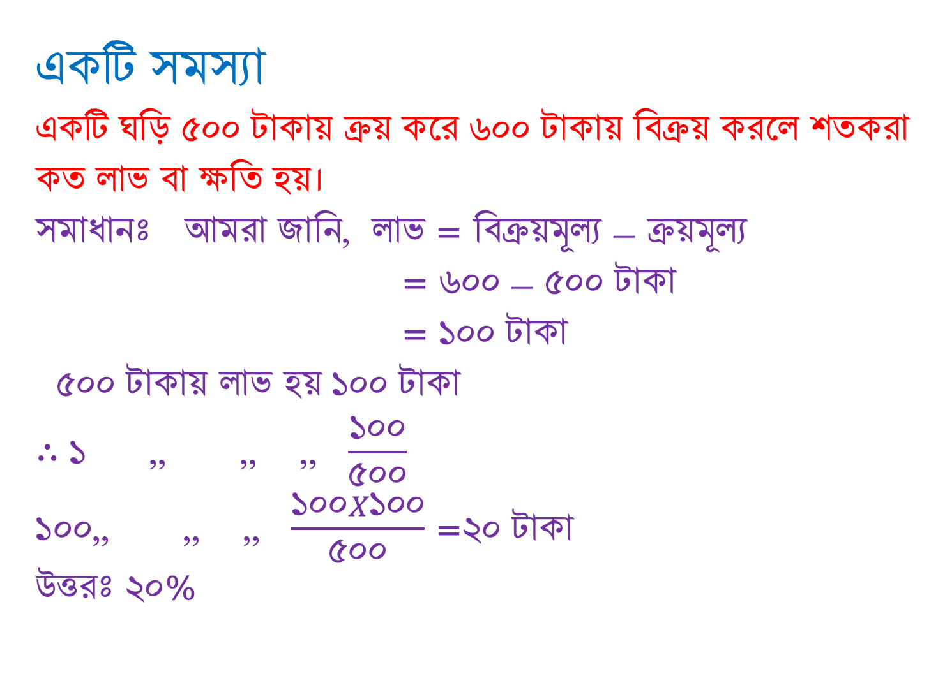
একটি সমস্যা
একটি ঘড়ি ৫০০ টাকায় ক্রয় করে ৬০০ টাকায় বিক্রয় করলে শতকরা কত লাভ বা ক্ষতি হয়।
সমাধানঃ আমরা জানি, লাভ = বিক্রয়মূল্য – ক্রয়মূল্য
= ৬০০ – ৫০০ টাকা
= ১০০ টাকা
৫০০ টাকায় লাভ হয় ১০০ টাকা
$∴$১ ,, ,, ,, $\frac{১০০}{৫০০}$
,, ,, ,, $\frac{১০০X১০০}{৫০০}$ =২০ টাকা
উত্তরঃ ২০%

Slide 8
দলীয় কাজ
তোমরা পাঁচজন করে দলে বিভক্ত হও এবং সমস্যাটির সমাধান কর।
সমস্যাঃ একটি কলম ১১ টাকায় বিক্রয় করলে ১০% লাভ হয় । কলমটির ক্রয়মূল্য কত?

Slide 9

ক্রয়মূল্য কি?
বিক্রয়মূল্যের সংজ্ঞা দাও?
বিক্রয়মূল্য – ক্রয়মূল্য = কত?
ক্রয়মূল্য – বিক্রয়মূল্য = কত ?
মূল্যায়ন

Slide 10
বাড়ির কাজঃ
একটি স্কুলে শিক্ষার্থীর সংখ্যা ৫০০ জন। এর মধ্যে ছাত্রীর সংখ্যা ৪০% হলে, ঐ স্কুলের ছাত্র সংখ্যা কত ?

Slide 11

সবাইকে ধন্যবাদ

